Slide 1


Soutenance de stage M1
Laurent Emmanuel
Machine Learning pour la détermination d’espèces à partir de spectre MALDI-FT issus de prélèvement archéologiques

Slide 2
Sommaire
1
2
3
Introduction
Objectif et problématique du stage
Phase exploratoire
4
5
Conclusion
Détermination automatique des espèces
2

Slide 3
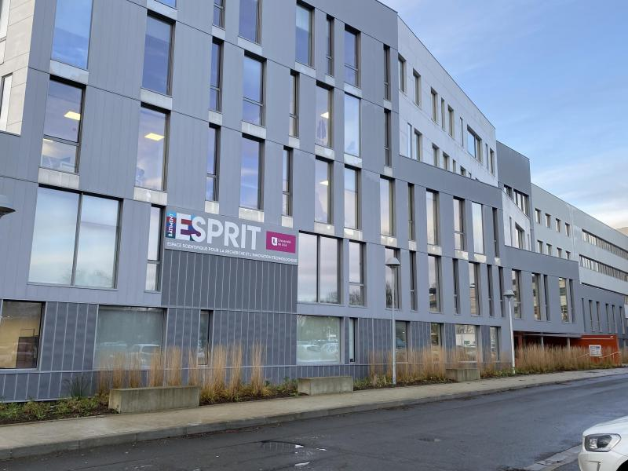
Introduction
1
Présentation du laboratoire et des équipes
3

Slide 4
Le laboratoire CRIStAL
Sous la tutelle du CNRS, de l’Université Lille 1 et de l’Ecole Centrale de Lille En partenariat avec l’Université Lille 3, Inria et l’Institut Mines Telecom.
Plusieurs thématiques de recherches : BigData, logiciel, image et ses usages, interactions homme-machine, robotique, bio-informatique…
5M € de budget en moyenne par an
Directrice : Clarisse DHAENENS
Créé le 1er janvier 2015
446 publications en moyenne par an
430 membres (222 permanents et plus de 200 non permanents)
4

Slide 5
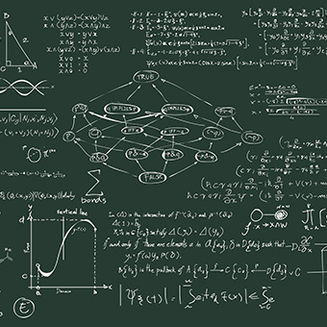
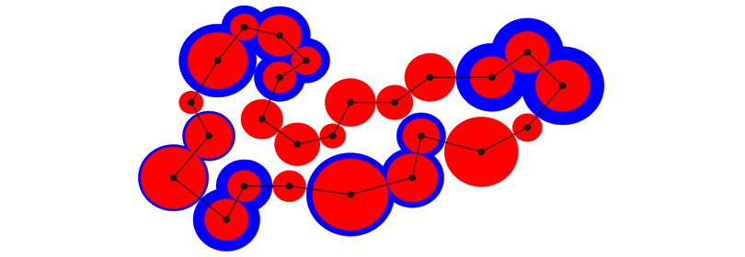
L’équipe Orkad
Créée en 2017
Chef d’équipe : Professeur Laetitia Jourdan
Exploiter simultanément l'expertise en optimisation combinatoire et en extraction de connaissances pour résoudre des problèmes d'optimisation
5

Slide 6

L’équipe BONSAI
Laboratoire MSAP
Chef d’équipe : Professeur Hélène Touzet
Direction : Ahmed Mazzah
Travaille en parallèle de l’équipe ORKAD sur la même problématique que celle associée à mon stage avec une approche différente.
Les données issues de la spectrométrie sur lesquelles la thématique de mon stage est basée proviennent de ce laboratoire.
6

Slide 7
Objectif et problématique du stage
2
Réaliser du Machine Learning sur des résultats de spectres MALDI-FT issus de prélèvements archéologiques
7

Slide 8
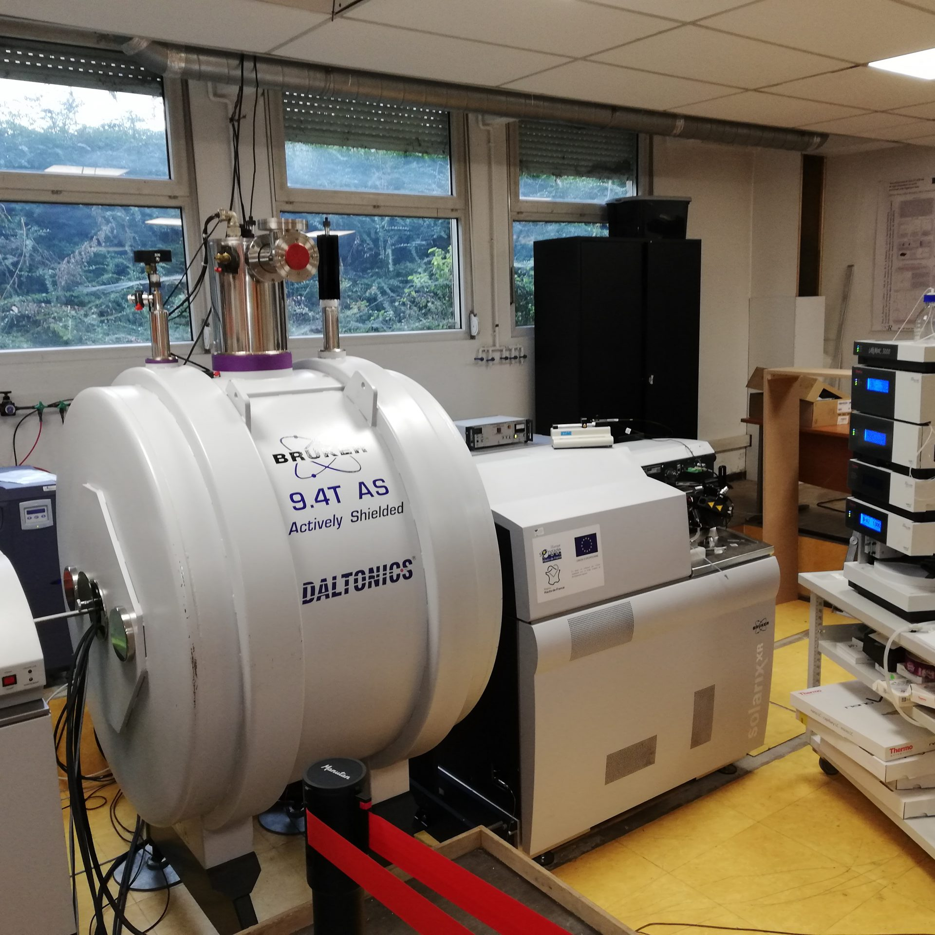
Pourquoi ?
Répondre au besoin des paléontologues de pouvoir déterminer, à partir d'un prélèvement osseux, une espèce.
Comment ?
Le Machine Learning pourrait s’avérer utile dans le processus de création d’un outil automatisé et fiable pour cette tâche.
Quelles données ?
Des résultats des analyses d’un spectromètre de masse (les spectres MALDI-FT) sur des tissus osseux issus de prélèvements archéologiques provenant de différentes espèces animales.
Spectrométrie de masse ?
Une technique d'analyse qui permet la détermination des masses moléculaires des composés biologiques analysés.
8

Slide 9
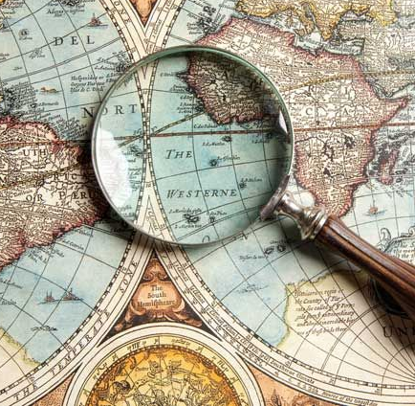
Phase exploratoire
3
Prise en main des outils
9

Slide 10

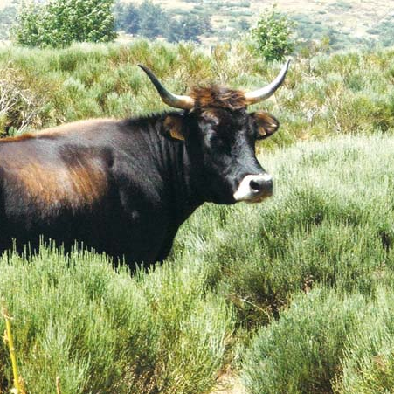
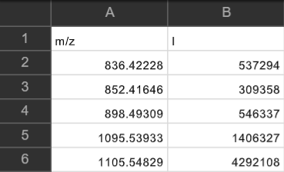
Les données
Un fichier par échantillon
2 colonnes :
m/Z (correspond à un pic)
I (décris l’intensité des pics)
10

Slide 11
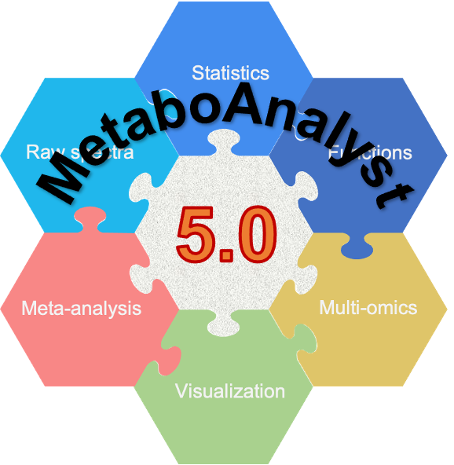
Metaboanalyst
un outil spécialisé dans l’analyse spectrométrique conçu sur une base R.
Un module Statistical Analysis, permettant de réaliser facilement plusieurs types d’analyses et notamment l’analyse de cluster avec des dendrogrammes.
Des inconvénients
Applique certains pré-traitements de manière opaque
11

Slide 12
Apprentissage non supervisé
Consiste à entraîner des modèles, sans réaliser d'étiquetage des données au préalable. l’ordinateur ne connaît pas les réponses qu’on attend de lui à l’avance.
Clustering
Séparer des données en groupes homogènes ayant des caractéristiques communes.
Dendrogramme
Diagramme en arborescence que l'on utilise pour présenter le clustering hiérarchique.
Chaque nœud de l'arbre représente un cluster.
12

Slide 13
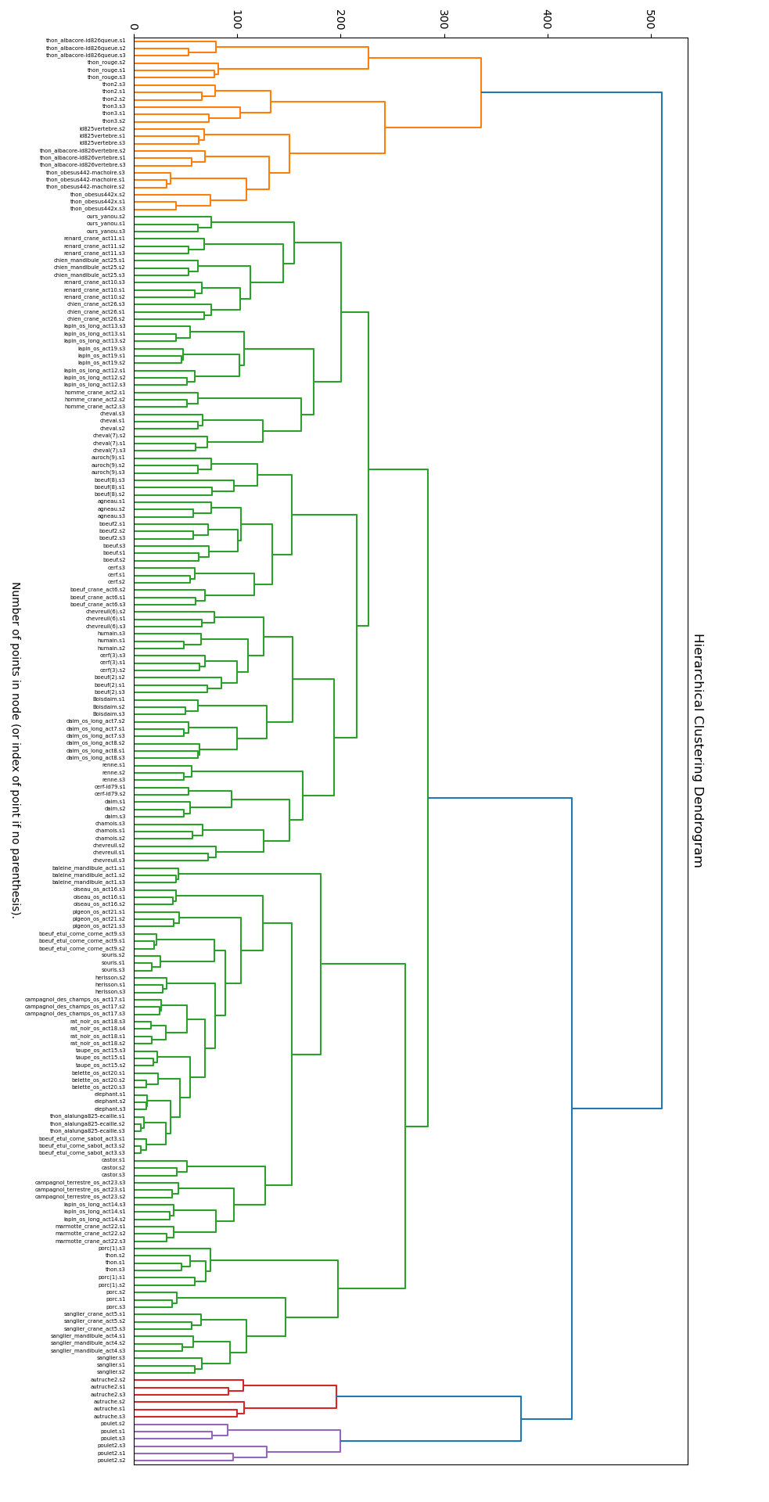

Slide 15

N’est-il pas nécessaire de prélever des échantillons uniquement sur les mêmes types d’os ?
15

Slide 16
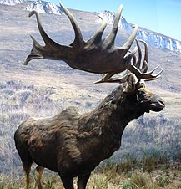
Détermination automatique des espèces à partir d’un prélèvement osseux
4
16

Slide 17

Recentrage de l’objectif
Identifier précisément une espèce au sein d'un groupe, parmi les 4 groupes suivants :
Bos |  | Cervus
Auroch | 22 | Cerf | 10
Bison | 2 | Daim | 12
Bœuf | 40 | Mégacéros | 7
Sus |  | Ovis
Porc | 8 | Mouton | 9
Sanglier | 12 | Chèvre | 2
Le groupe bos contenant ; le bœuf, l’auroch, le bison
Le groupe cervus contenant ; le Mega Ceros, le daim, le cerf
Le groupe ovis contenant ; la chèvre et le mouton
Le groupe sus contenant ; le porc et le sanglier
Identifier les pics permettant la différenciation de ces différentes espèces.
17

Slide 18

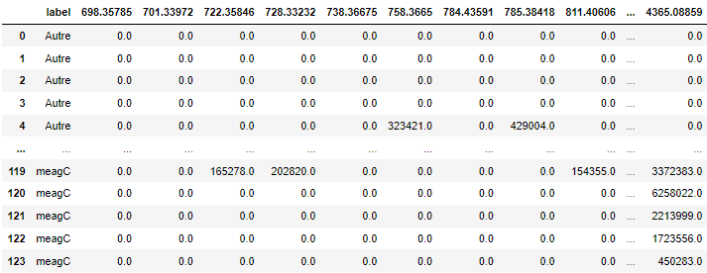
Créer des bases de données fonctionnelles
Un paramètre disponible uniquement sur métaboanalyst R
Utilisation d’un Docker sur linux pour éviter les problèmes de compatibilités de métaboanalyst R
Classe « Autre » pour détecter les échantillons correspondants à aucune espèces souhaité
18

Slide 19

Apprentissage supervisé
Dans le cadre de l’apprentissage supervisé, l’ordinateur connaît déjà les réponses qu’on attend de lui.
Utilisation d’algorithmes comprenant quelles sont les caractéristiques permettant de classer les spectres dans leurs espèces correspondantes.
L’outil ?
Scikit-Learn une librairie python conçue pour le Machine Learning
19

Slide 20
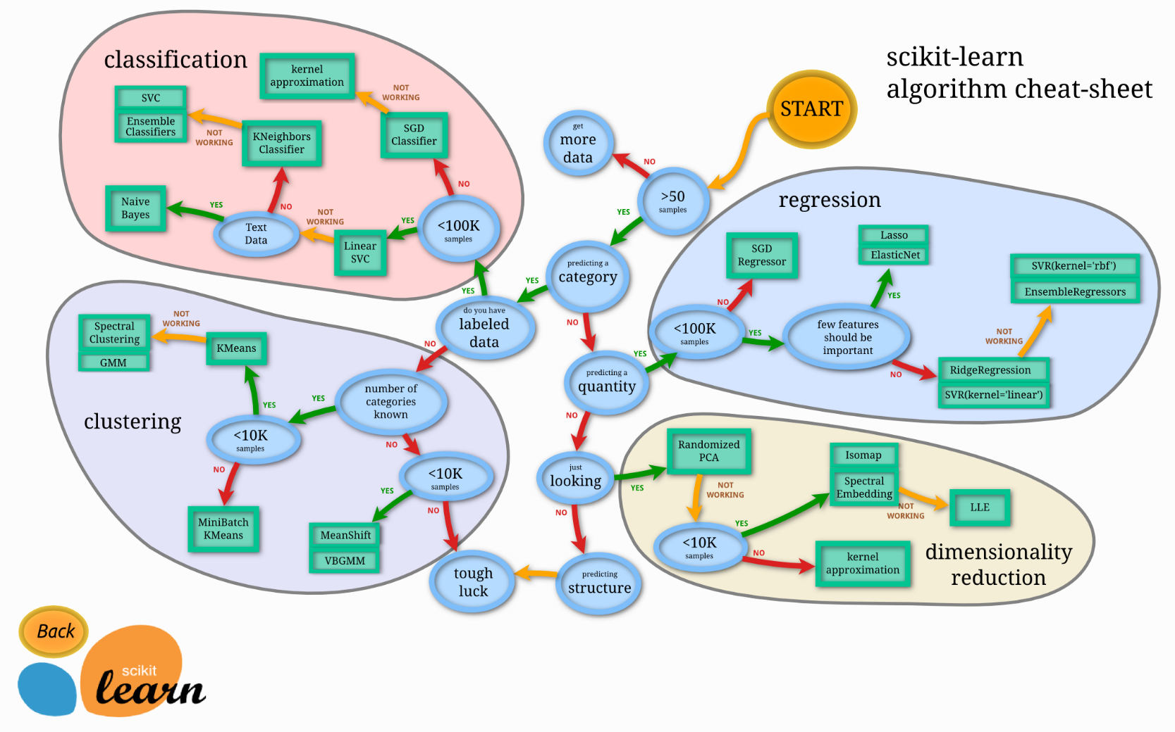
Choisir le bon Modèle
20

Slide 21
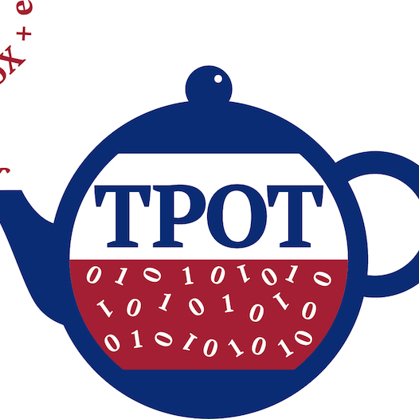
 | Cervus | Bos
SVC | 0,88 | 0,8
KNN | 0,88 | 0,76
RandomForest | 0,92 | 0,84
TPOT cervus | 0,96 | 0,92
TPOT
Librairie python construit sur Scikit-Learn permettant de réaliser de l’auto-ML.
Automatiser la création de modèle de machine Learning en optimisant ce qu’on appelle des pipelines
21

Slide 22



Pipeline
Nettoyage
Prétraitement
Choix et paramétrage des algorithmes
22

Slide 23
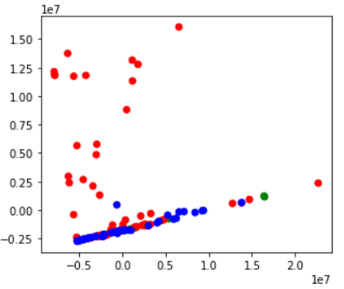
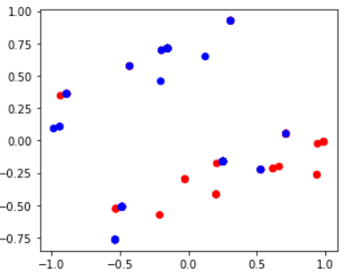
Evaluation des pics marqueurs
PCA sur données filtrées non normalisés
PCA sur données filtrées normalisés 1 et 0
Mauvaise clusterisation les points de différentes couleurs se chevauchent
23

Slide 24


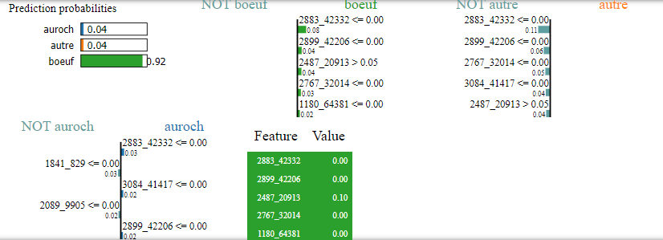
Interprétation des modèles
Les Outils
Lime
Shap
ExplainerDashboard
24

Slide 25


5
Conclusions
Bilan du travail et bilan personnel
25

Slide 26
Bilan du travail
Mise en évidence que le type d'os et l'endroit du prélèvement peut exercer une grande influence sur les résultats, ce qui a été confirmé par les paléontologues
Un jeu de données a été élaboré pour les groupes ayant des effectifs suffisants.
Il est nécessaire de créer plusieurs algorithmes pour répondre aux différents objectifs.
Le nombre d’espèce dont les pics marqueurs sont connus est pour l’instant trop faible.
ExplainerDashboard pourrait être une méthode simple pour réaliser le travail d’interprétation des modèles.
26

Slide 27








Bilan personnel
27

Slide 28

Remerciement
Dr Julie Jacques
Dr Nadarajen Veerapen
Pr Clarisse Dhaenens
Pr Laetitia Jourdan
L’ensemble de l’équipe ORKAD
28

Slide 29


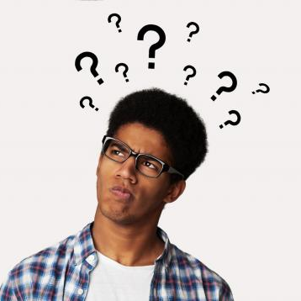
Avez vous des questions ?
29

